Slide 1
Xây dựng website giới thiệu các giải pháp chuyển đổi số của Viettel Solutions
TRƯỜNG ĐẠI HỌC AN GIANG
KHOA CÔNG NGHỆ THÔNG TIN
THỰC TẬP CUỐI KHOÁ NGÀNH KỸ THUẬT PHẦN MỀM
Sinh viên thực hiện: Nguyễn Tấn Phát

Slide 2
Tóm tắt
Trong 5-10 năm tới, chúng ta sẽ thấy Việt Nam trở thành một quốc gia chuyển đổi số nhanh chóng.
Chuyển đổi số (Digital Transformation) ngày càng trở nên quan trọng.
Chuyển đổi số là một trong những mục tiêu được quan tâm hàng đầu của các doanh nghiệp công nghệ tại Việt Nam. Ngay trong năm 2019, Chính phủ đã giao cho Bộ Thông tin &Truyền thông xây dựng Đề án Chuyển đổi số quốc gia và trình Đề án cho Thủ tướng .

Slide 3
Giới thiệu cơ quan thực tập và đặt vấn đề
01
02
Tổng quan và cơ sở lý thuyết
Phân tích và thiết kế hệ thống
03
04
Kết luận và hướng phát triễn
Giới thiệu các thông tin Viettel, tính cần thiết mà mục tiêu nghiên cứu
Đặt vấn đề, lịch sử giải quyết, phạm vi và phương pháp nghiên cứu
Phân tích yêu cầu, phân quyền, mô tả đạt được, sơ đồ usecase, thiết kế dữ liệu
Kết quả đạt được, hạn chế, hướng phát triễn và tài liệu tham khảo

Slide 4
01
GIỚI THIỆU CƠ QUAN THỰC TẬP VÀ ĐẶT VẤN ĐỀ

Slide 5

Giới thiệu cơ quan thực tập
Tên công ty: Tập Đoàn Công Nghiệp Viễn Thông Quân Đội – Viettel An Giang
Gần 120.000 trạm phát sóng 2G- 5G được lắp đặt trên toàn quốc kể cả vùng sâu, vùng xa, biên giới và hải đảo. Mạng 4G lớn nhất Việt Nam với 45.000 trạm phát sóng, độ phủ đạt 97% dân số. Hạ tầng cáp quang lớn nhất Việt Nam với hơn 380.000km; Hạ tầng Gpon lớn nhất Việt Nam với hơn 11 triệu cổng, cung cấp tới 100% số huyện, huyện đảo gần bờ và 95% số xã trên toàn quốc. Tiên phong trong cung cấp dịch vụ 5G.
Ngành nghề kinh doanh chính: Cung cấp các sản phẩm, dịch vụ viễn thông, internet; Dịch vụ giá trị gia tăng trên mạng internet, điện thoại di động; Dịch vụ tin nhắn, dữ liệu, thông tin giải trí trên mạng điện thoại di động,…
Doanh nghiệp có tập khách hàng lớn nhất Việt Nam với hơn 70 triệu khách hàng.
Địa chỉ: 269B, Nguyễn Thái Học, P. Mỹ Hòa, TP. Long Xuyên, Tỉnh An Giang
Trở thành doanh nghiệp chủ đạo kiến tạo xã hội số tại Việt Nam, đạt doanh thu dịch vụ 100 nghìn tỷ vào năm 2025 Số một về thị phần di động và cố định băng rộng tại Việt Nam
Chuyển dịch Viettel Telecom thành một doanh nghiệp viễn thông số, có dịch vụ khách hàng và trải nghiệm khách hàng số 1 tại Việt Nam
Tiên phong về công nghệ 5G, IoT và các hạ tầng đáp ứng cơ hội phát triển trong cuộc Cách mạng công nghiệp 4.0
Hoàn thiện hệ sinh thái sản phẩm dịch vụ số, đưa tỷ trọng doanh thu dịch vụ số tương đương với các nhà mạng trong khu vực và trên thế giới
Sứ mệnh: Sáng tạo vì con người- Caring Inovator.
Viettel là Tập đoàn Viễn thông và Công nghệ Thông tin lớn nhất Việt Nam, được đánh giá là một trong những Công ty viễn thông có tốc độ phát triển nhanh nhất thế giới và nằm trong Top 15 các Công ty viễn thông toàn cầu về số lượng thuê bao.
Mã số doanh nghiệp: 0100109106-011 do Sở Kế hoạch và Đầu tư Thành phố Hà Nội cấp lần đầu ngày 18/07/2005, sửa đổi lần thứ 15 ngày 18/12/2018.
Những giá trị cốt lõi gồm: (1).Thực tiễn là tiêu chuẩn kiểm nghiệm chân lý, (2). Trưởng thành qua những thách thức và thất bại, (3). Thích ứng nhanh là sức mạnh cạnh tranh, (4). Sáng tạo là sức sống, (5). Tư duy hệ thống, (6). Kết hợp Đông – Tây, (7). Truyền thống và cách làm người lính, (8). Viettel là ngôi nhà chung.
Top 15 doanh nghiệp viễn thông phát triển nhanh nhất thế giới.
Xếp thứ 28 trên top 150 nhà mạng có giá trị nhất thế giới, với giá trị thương hiệu đạt 5,8 tỷ USD, đứng số 1 tại Đông Nam Á và thứ 9 tại Châu Á
Chứng nhận “Best in Test” từ Công ty đo kiểm viễn thông hàng đầu thế giới Umlaut 2020
Giải Bạc sản phẩm viễn thông mới xuất sắc nhất của giải thưởng Kinh doanh quốc tế 2020 cho gói data siêu tốc ST15K

Slide 6
Đặt vấn đề Tính cấp thiết của đề tài
Với công cuộc chuyển đổi số trong công nghiệp 4.0 ở Việt Nam. Các giải pháp chuyển đổi số là một điều hết sức quan trọng. Nhằm giúp người dùng hướng đến những tiện tích mà Viettel Solutions mang lại.
Kết quả nghiên cứu của McKensey chỉ ra rằng, vào năm 2025, mức độ tác động của chuyển đổi số tới GDP của nước Mỹ là khoảng 25%, với đất nước Brazil là 35%, còn ở các nước Châu Âu là khoảng 36%. Từ đây, có thể thấy khả năng tác động của chuyển đổi số đối với tăng trưởng GDP là rất lớn.
Báo cáo của các công ty nghiên cứu thị trường lớn như Gartner, IDC... đều chỉ ra rằng chuyển đổi số thực sự mang lại rất nhiều lợi ích cho mọi mặt hoạt động của doanh nghiệp: từ điều hành quản lý đến nghiên cứu, kinh doanh…
Tốc độ chuyển đổi số tại các khu vực và quốc gia là khác nhau, tùy thuộc vào mức độ phát triển công nghệ và tốc độ chuyển đổi mô hình doanh nghiệp. Trong đó khu vực châu Âu được đánh giá là khu vực có tốc độ chuyển đổi số nhanh nhất, tiếp đến là Mỹ và quốc gia tại châu Á.
Tận dụng các nền tảng công nghệ sẽ giúp các doanh nghiệp cải thiện được nhiều lĩnh vực và hướng đến 5 mục đích cuối cùng của chuyển đổi số bao gồm: Tăng tốc độ ra thị trường; Tăng cường vị trí cạnh tranh trên thị trường; Thúc đẩy tăng trưởng doanh thu; Tăng năng suất của nhân viên; Mở rộng khả năng thu hút và giữ chân khách hàng
Thêm vào đó, một website giới thiệu có thể giúp đơn vị kinh doanh quản lý các giả pháp chuyển đổi số một cách hiệu quả hơn bằng các công cụ chức năng được tích hợp sẵn. Điều này giảm thiểu thời gian và công sức cũng như tránh được những thất thoát sai sót thường xuất hiện khi quản lý theo cách truyền thống.
Chuyển đổi số còn góp phần gia tăng năng suất lao động. Nghiên cứu của Microsoft cho thấy, năm 2017, tác động của chuyển đổi số tới tăng trưởng năng suất lao động ở vào khoảng 15%, đến năm 2020, con số này là 21%.
Theo nghiên cứu năm 2017 của Microsoft tại khu vực Châu Á TBD, năm 2017, tác động mà chuyển đổi số mang lại cho GDP là khoảng 6%, năm 2019 là 25% và tới năm 2021 là 60%.

Slide 7
Đặt vấn đề Mục tiêu nghiên cứu
Dựa trên các ưu thế được nêu ở trên đề tài “Xây dựng website giới thiệu các giải pháp chuyển đổi số của Viettel Solutions” đã ra đời nhằm tận dụng và phát huy giúp hoạt động kinh doanh của Viettel diễn ra thuận tiện và hiệu quả hơn. Các chức năng được nghiên cứu và ứng dụng vào website gồm:
Giao diện hiện đại, đơn giản, phù hợp với mọi cỡ màn hình
Thông tin sản phẩm được trình bày chi tiết, dễ nhìn.
Sản phẩm phân loại gọn gàng, dễ tìm
Cập nhật thông tin sản phẩm nhanh và tiện lợi.

Slide 8
02
TỔNG QUAN VÀ CƠ SỞ LÝ THUYẾT

Slide 9
Tổng quan và cơ sở lý thuyết Đặt vấn đề
Với sự phổ biến của internet như hiện nay, khách hàng dễ dàng truy cập vào website của đơn vị kinh doanh vào mọi thời điểm trong ngày mà không phải phụ thuộc vào giờ giấc sinh hoạt của bản thân hay thời gian làm việc của hệ thống. Việc trao đổi thông tin có thể diễn ra dễ dàng mọi lúc mọi nơi, khách hàng dễ dàng tìm được sản phẩm ưng ý chỉ với một vài thao tác đơn giản.
Xây dựng website đầy đủ các chức năng giới thiệu như sau: quản lý thông tin hệ thống, sản phẩm, khách hàng, danh mục, đặc điểm, tính năng, lợi ích, quản lý công việc, thống kê doanh thu,…
Thực tế hiện nay, qua khảo sát em nhận thấy một vài điểm chung ở các website giới thiệu nói chung và website giới thiệu các giải pháp chuyển đổi số nói riêng: trình bày được các sản phẩm đang kinh doanh, truy cập đơn giản, giao diện cũ, không bắt mắt, chưa tối ưu, nhiều nơi sử dụng công nghệ cũ, tốc độ truy cập gặp nhiều hạn chế.

Slide 10
Phạm vi đề tài
Về lý thuyết: Tìm hiểu các quá trình trong hoạt động trong thực tế ở hệ thống giới thiệu giải pháp số. Nghiên cứu để giải quyết các vấn đề nhằm xây dựng website giới thiệu các giải pháp chuyển đổi số dựa trên công nghệ Laravel. Đơn giản các hóa hoạt động tham khảo, liên hệ tư vấn.
Về ứng dụng: Xây dựng một website với các chức năng giúp hỗ trợ việc giới thiệu, quản lý các liên hệ và theo dõi các số liệu kinh doanh. Phát triển thêm các chức năng hỗ trợ hoạt động kinh doanh của cửa hàng.
Phương pháp nghiên cứu
Về lý thuyết: Nắm vững kiến thức về phân tích và thiết kế hệ thống thông tin. Có kiến thức vững về CSDL: Tổ chức dữ liệu, phân tích, thiết kế CSDL. Nắm vững và có khả năng sử dụng thành thạo PHP, HTML, CSS, Javascript, Jquery, Ajax,… Nắm vững, sử dụng kết hợp một cách hợp lý các kỹ thuật lập trình. Nghiên cứu và tìm hiểu sâu về Laravel PHP.
Về ứng dụng: Khi hoàn thành khắc phục những hạn chế mà các website giới thiệu giải pháp số hiện nay còn mắc phải, quản lý sản phẩm, thông tin liên hệ một cách linh hoạt, tương tác được với người bán và khách hàng.
Xây dựng hệ thống này áp dụng thực tế, đảm bảo tính bảo mật dữ liệu thông tin riêng của hệ thống, an toàn và tiết kiệm về việc lưu trữ dữ liệu.

Slide 11
03
PHÂN TÍCH VÀ THIẾT KẾ HỆ THỐNG

Slide 12
Phân tích và thiết kế hệ thống
STT | TÊN CHỨC NĂNG | MÔ TẢ
21 | Quản lý danh mục chuyển dổi số | Thêm, sửa, cập nhật, xoá danh mục chuyển đổi số
22 | Quản lý dịch vụ chuyển đổi số | Thêm, sửa, cập nhật, xoá dịch vụ chuyển đối số
23 | Quản lý nhận xét từ đối tác | Thêm, sửa, cập nhật, xoá nhận xét từ đối tác
24 | Quản lý liên hệ chuyển đổi số | Cập nhật, xoá liên hệ chuyển đổi số
25 | Quản lý tuyển dụng | Cập nhât, xoá ứng viên.
26 | Quản lý vị trí ứng tuyển | Thêm, sửa, cập nhật. xoá vị trí ứng tuyển.
27 | Quản lý giới thiệu | Cập nhật các thông tin giới thiệu công ty
28 | Quản lý mạng lưới | Thêm, xoá, sửa, cập nhật mạng lưới
29 | Quản lý dấu ấn | Thêm, xoá, sửa, cập nhật dấu ấn
30 | Quản lý giải thưởng | Thêm, xoá, sửa, cập nhật giải thưởng
STT | TÊN CHỨC NĂNG | MÔ TẢ
11 | Quản lý File | Xem các file nộp báo cáo công việc, download file, xoá file
12 | Quản lý liên hệ khách hàng | Xem các liên hệ tư vấn cũng như nhận phản ánh sản phẩm từ khách hàng.
13 | Quản lý câu hỏi | Thêm, xoá, sửa, cập nhật câu hỏi và câu trả lời.
14 | Quản lý chỉ tiêu | Thêm, xoá, sửa cập nhật chỉ tiêu do Tổng Công ty giao
15 | Thực hiện chỉ tiêu | Sửa, cập nhật số chỉ tiêu đã làm được
16 | Quản lý Chương trình hành động | Thêm, xoá, sửa cập nhật chương trình hành động do Tổng Công ty giao. Cập nhật số chương trình đã làm.
17 | Quản lý nhân viên | Thêm, xoá, sửa, cập nhật nhân viên.
18 | Quản lý thông tin cá nhân | Sửa, cập nhật thông tin cá nhân.
19 | Quản lý công việc được giao | Cập nhật trạng thái công việc và nộp file khi hoàn thành.
20 | Quản lý bài viết và video cá nhân | Thêm, sửa, cập nhật bài viết cá nhân.
STT | TÊN CHỨC NĂNG | MÔ TẢ
1 | Đăng nhập | Đăng nhập vào hệ thống
2 | Đăng xuất | Đăng xuất khỏi phiên làm việc
3 | Quản lý Slide | Quản lý các banner quảng cáo trên trang
4 | Quản lý khách hàng | Quản lý thông tin cơ quan, nhà nước, doanh nghiệp
5 | Quản lý sản phẩm | Thêm, xóa, sửa, cập nhật thông tin sản phẩm
6 | Quản lý danh mục | Thêm, xóa, sửa, cập nhật danh mục sản phẩm
7 | Quản lý đặc điểm | Thêm, xóa, sửa, cập nhật đặc điểm sản phẩm
8 | Quản lý tính năng | Thêm, xóa, sửa, cập nhật tính năng sản phẩm
9 | Quản lý lợi ích | Thêm, xóa, sửa, cập nhật lợi ích sản phẩm
10 | Quản lý công việc | Thêm, xóa, sửa, cập nhật công việc giao cho nhân viên
STT | TÊN CHỨC NĂNG | MÔ TẢ
31 | Quản lý bài viết, video | Thêm, xoá, sửa, cập nhật bài viết, video
32 | Quản lý đối tác | Thêm, xoá, sửa, cập nhật các đối tác.
33 | Xem chi tiết sản phẩm | Xem thông tin chi tiết của sản phẩm bao gồm: hình ảnh, mô tả sản phẩm, tên sản phẩm,…
34 | Tìm kiếm sản phẩm | Tìm kiếm sản phẩm theo tên một cách nhanh chóng.
35 | Quản lý tài liệu | Thêm, xoá, sửa, cập nhật tài liệu
36 | Gửi thông tin | Phản hồi thông tin về sản phẩm. Yêu cầu tư vấn cũng như phản ánh lỗi sản phẩm.
37 | Nhập dữ liệu | Nhập dữ liệu bằng file Excel
38 | Truy xuất dữ liệu | Xuất dữ liệu website ra file Excel
39 | Quản lý các thông tin | Chỉnh sửa các thông tin của hệ thồng như logo, địa chỉ, hotline,….
40 | Gọi điện trực tiếp hotline | Khách hàng có thể lựa chọ hình thức điện trực tiếp cho số hotline
41 | Chat trực tiếp | Trao đổi trực tiếp giữa khách hàng và cửa hàng thông qua chức năng chat bằng Zalo và Messeger

Slide 13
Yêu cầu thiết kế giao diện
Giao diện hiện đại, đơn giản, trực quan, dễ nhìn. Font chữ Tiếng Việt, dễ đọc, gọn gàng. Hình ảnh mô tả sinh động, dễ hình dung, bắt mắt. Các chức năng được thiết kế thuận tiện, dễ tìm kiếm. Giao diện hỗ trợ tốt cho việc hiển thị Tiếng Việt. Màu sắc và bố cục trang được hài hòa.
Yêu cầu tiện dụng
Thuận tiện trong thao tác, tránh nhầm lẫn giữa các chức năng. Các chức năng hoạt đúng thiết kế. Tốc độ trang được tối ưu, giảm thời chờ cho người dùng.
Yêu cầu bảo mật
Đảm bảo mỗi tài khoản chỉ thuộc về một nhân viên. Phân cấp quản lý thông tin cho nhân viên và quản trị viên. Bảo vệ được dữ liệu của website và khách hàng khi liên hệ.

Slide 14
Phân quyền người dùng
STT | Tác nhân | Mô tả
3 | Khách hàng | Xem chi tiết sản phẩm, tìm kiếm sản phẩm, gửi phản hồi, liên hệ chuyển đổi số, chat trực tiếp với page, gọi điện trực tiếp hotline, xem bài viết – video, bình luận bài viết, tìm tài liệu hướng dẫn, tìm kiếm bài viết, đặt câu hỏi về sản phẩm, đăng ký tuyển dụng.
STT | Tác nhân | Mô tả
2 | Nhân viên | Quản lý khách hàng, quản lý đối tác, quản lý sản phẩm, quản lý danh mục, đặc điểm, tính năng, lợi ích, quản lý danh mục chuyển đổi số, quản lý dịch vụ chuyển đổi số, quản lý nhận xét từ đối tác, quản lý liên hệ chuyển đổi số, xem phản hồi, quản lý câu hỏi, thực hiện chỉ tiêu, chương trình hành động, quản lý slide, quản lý tài liệu, quản lý video- bài viết cá nhân, quản lý thông tin cá nhân, đổi mật khẩu.
STT | Tác nhân | Mô tả
1 | Quản trị viên | Quản lý slider, quản lý khách hàng, quản lý sản phẩm, quản lý danh mục, đặc điểm, tính năng, lợi ích, quản lý danh mục chuyển đổi số, quản lý dịch vụ chuyển đổi số, quản lý nhận xét từ đối tác, quản lý liên hệ chuyển đổi số, quản lý đối tác, quản lý công việc, quản lý file nộp, quản lý câu hỏi, quản lý tuyển dụng, quản lý chỉ tiêu, quản lý thực hiện chỉ tiêu, quản lý chương trình hành động, quản lý nhân viên, quản thông tin cá nhân, đổi mật khẩu cá nhân, quản lý bài viết- video cá nhân, quản lý công việc cá nhân, quản lý giới thiệu, mạng lưới, dấu ấn, giải thưởng, quản lý bài viết – video, quản lý tài liệu, quản lý thông tin hệ thống, nhập dữ liệu, truy xuất dữ liệu, xem phản hồi, chat với khách hàng, xem biểu đồ doanh thu mỗi tháng.

Slide 15
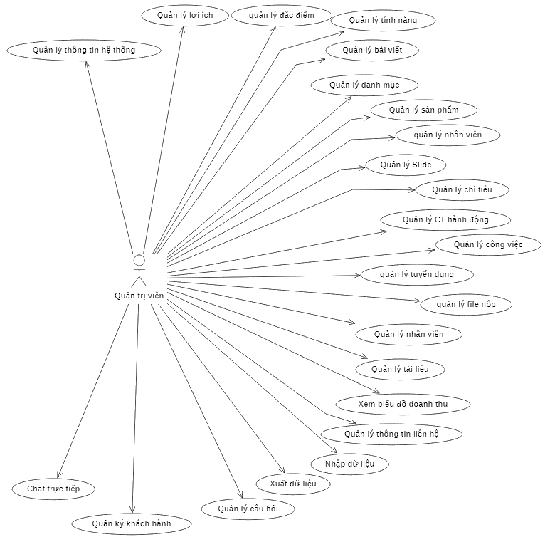
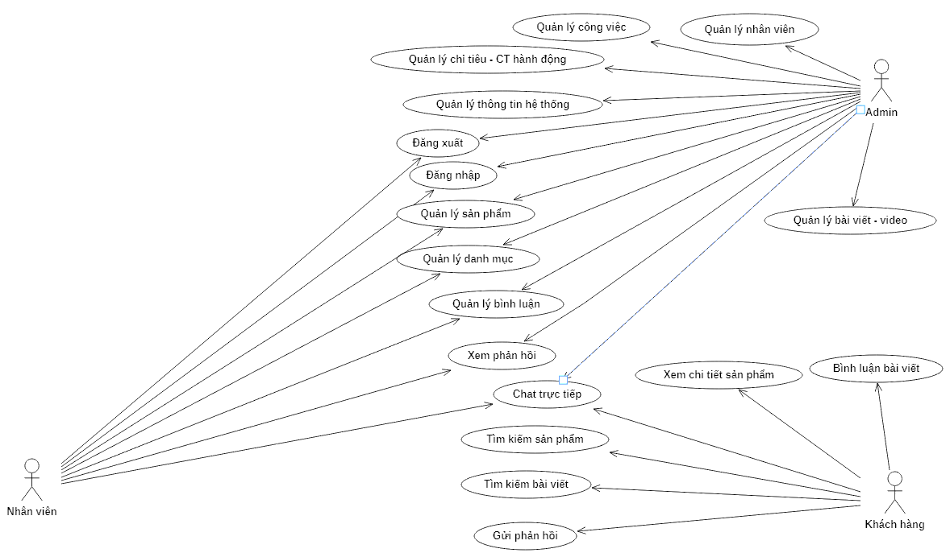
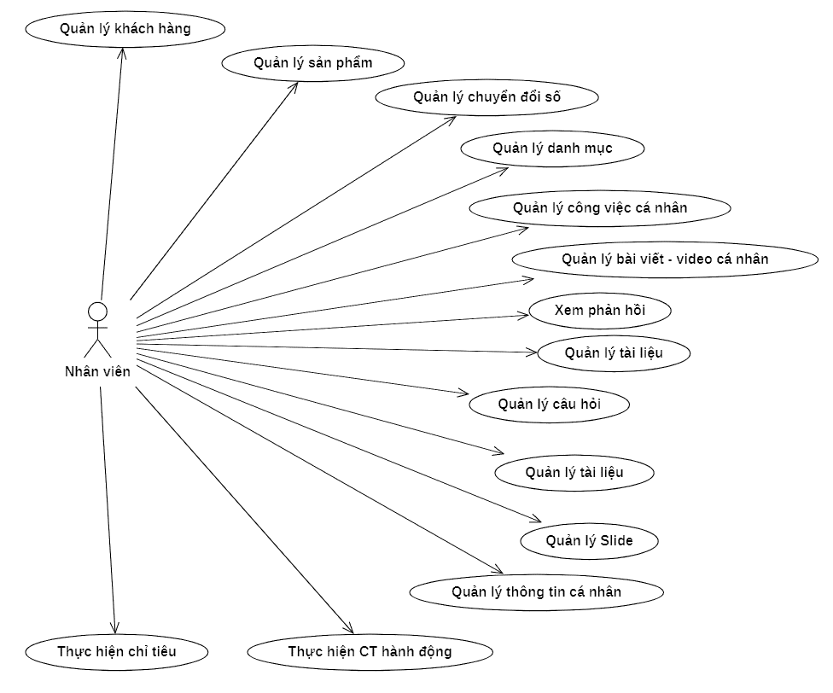
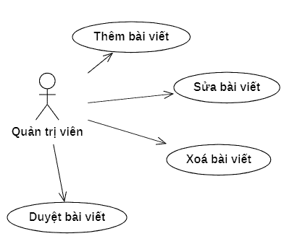
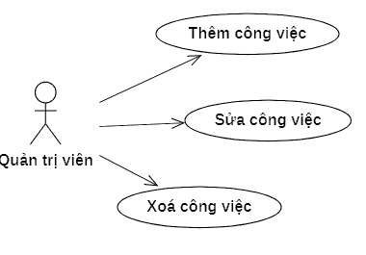
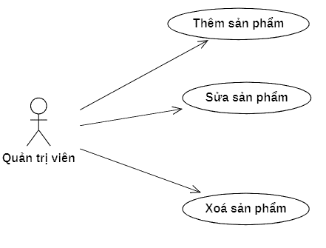
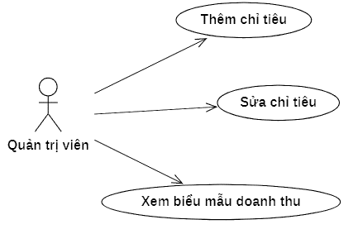
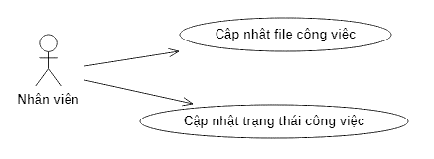
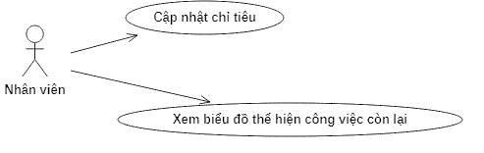
Sơ đồ usecase tổng quát
Sơ đồ phân rã usecase
quản lý công việc
Sơ đồ phân rã usecase
quản lý bài viết
Sơ đồ phân rã usecase
quản lý chỉ tiêu
Sơ đồ phân rã usecase
quản lý sản phẩm
Sơ đồ usecase Nhân viên
Sơ đồ phân rã usecase
Quản lý công việc cá nhân
Sơ đồ phân rã usecase
Thực hiện chỉ tiêu
Sơ đồ usecase quản trị viên

Slide 16
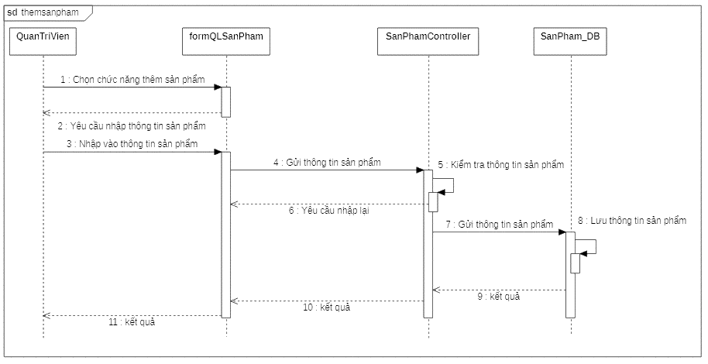
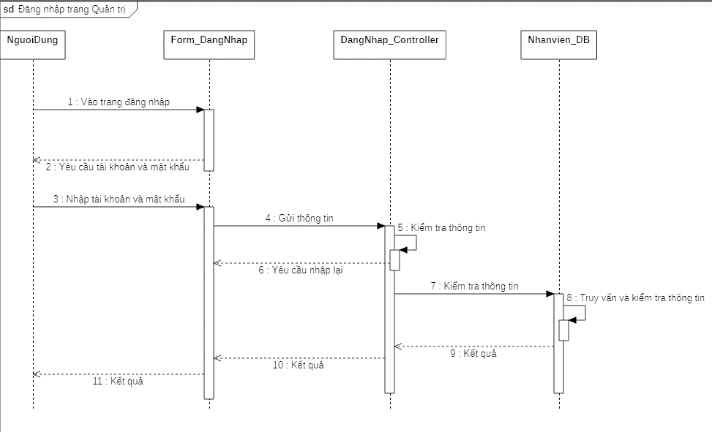
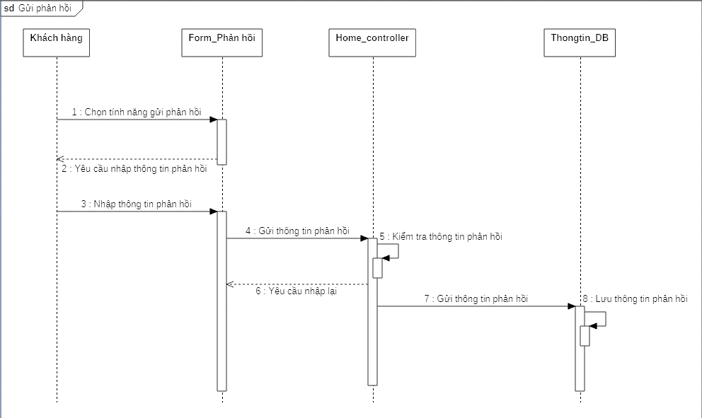
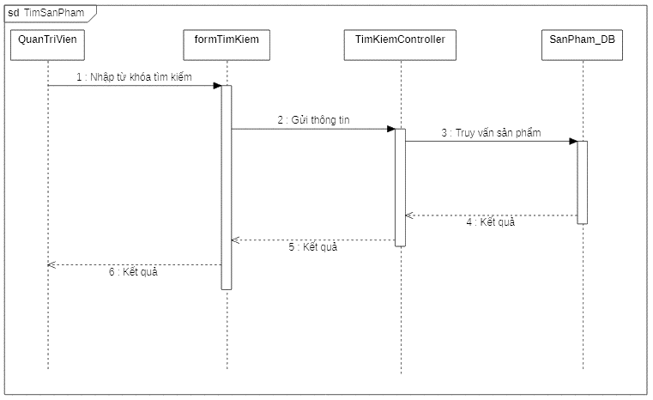
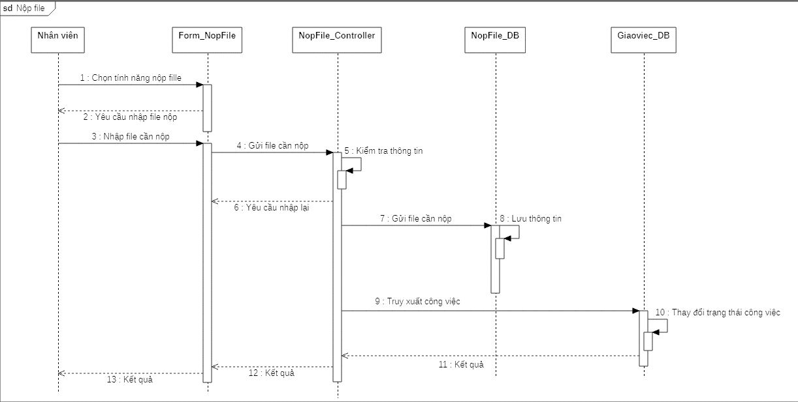
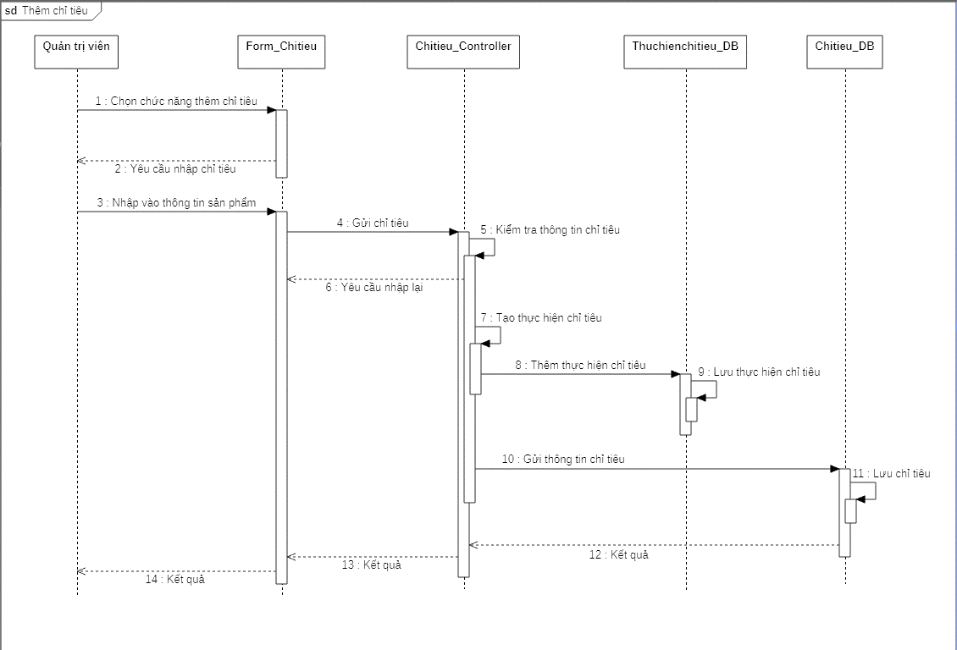
Sơ đồ tuần tự
Đăng nhập trang quản trị
Sơ đồ tuần tự
Gửi phản hồi
Sơ đồ tuần tự
Thêm sản phẩm
Sơ đồ tuần tự
Tìm kiếm sản phẩm
Sơ đồ tuần tự
Nộp công việc
Sơ đồ tuần tự
Thêm chỉ tiêu

Slide 17
Đặc tả usecase Đăng nhập
Đặc tả usecase Đăng xuất
Đặc tả usecase
Quản lý công việc
Đặc tả usecase
Quản lý sản phẩm
Đặc tả usecase
Quản lý Chỉ tiêu
Đặc tả usecase
Quản lý Slider
Đặc tả usecase
Thực hiện chỉ tiêu
Đặc tả usecase
Gửi phản hồi
Đặc tả usecase
Quản lý công việc cá nhân
Đặc tả usecase
Tìm kiếm sản phẩm
Đặc tả usecase
Quản lý bài viết

Slide 18
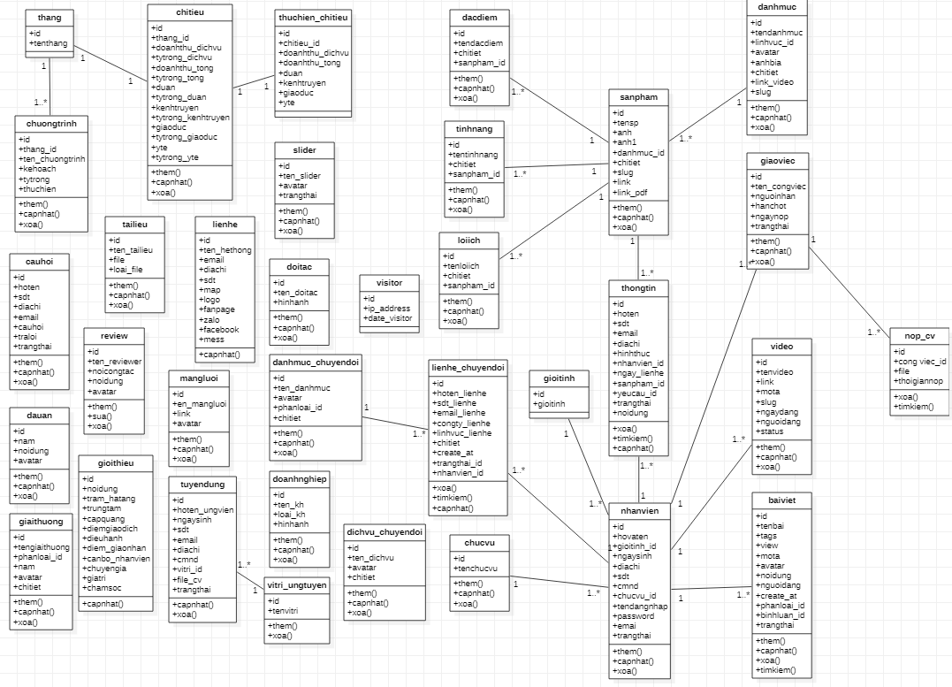
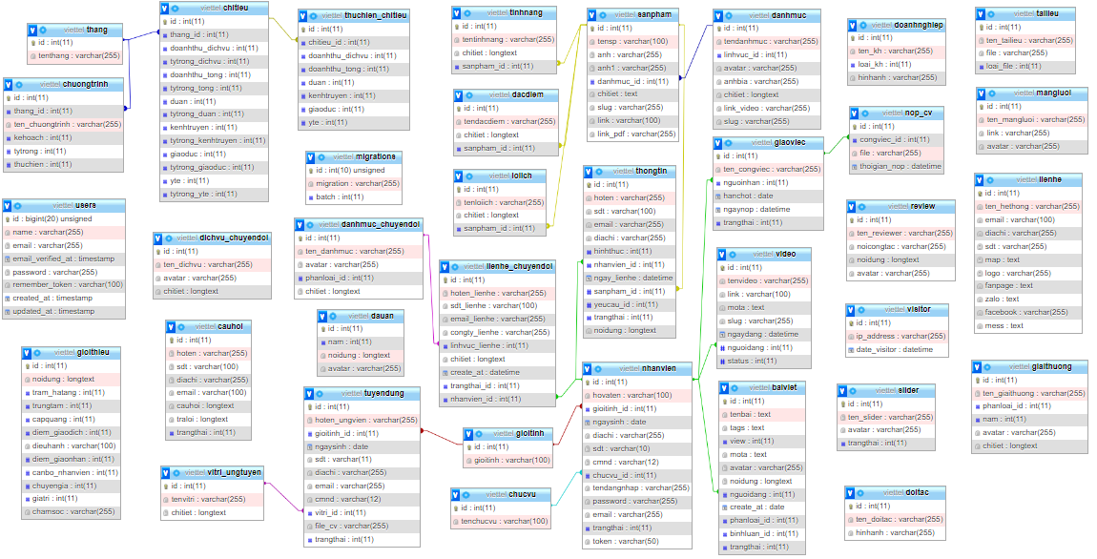
Sơ đồ lớp tổng quát
Sơ đồ quan hệ CSDL

Slide 19
Thiết kế cơ sở dữ liệu
Bảng Sản phẩm
Thiết kế cơ sở dữ liệu
Bảng Danh mục
Thiết kế cơ sở dữ liệu
Bảng Chỉ tiêu
Thiết kế cơ sở dữ liệu
Bảng Thực hiện Chỉ tiêu
Thiết kế cơ sở dữ liệu
Bảng Chương trình hành động
Thiết kế cơ sở dữ liệu
Bảng Tuyển dụng
STT | TÊN TRƯỜNG | KIỂU DỮ LIỆU | DIỄN GIẢI | RÀNG BUỘC
1 | id | int(11) | Mã chỉ tiêu | Khóa chính
2 | thang_id | int(11) | Mã tháng | Khóa ngoại
3 | doanhthu_dichvu | int(11) | Doanh thu dịch vụ
4 | tytrong_dichvu | int(11) | Tỷ trọng doanh thu dịch vụ
5 | doanhthu_tong | int(11) | Tổng doanh thu
6 | tytrong_tong | int(11) | Tỷ trọng tổng doanh thu
7 | duan | int(11) | Doanh thu dự án
8 | tytrong_duan | int(11) | Tỷ trọng doanh thu dự án
9 | kenhtruyen | int(11) | Doanh thu kênh truyền
10 | tytrong_kenhtruyen | int(11) | Tỷ trọng doanh thu kênh truyền
11 | giaoduc | int(11) | Doanh thu giáo dục
12 | tytrong_giaoduc | int(11) | Tỷ trọng doanh thu giáo dục
13 | yte | int(11) | Doanh thu y tế
14 | tytrong_yte | int(11) | Tỷ trọng doanh thu y tế
STT | TÊN TRƯỜNG | KIỂU DỮ LIỆU | DIỄN GIẢI | RÀNG BUỘC
1 | id | Int(11) | Mã sản phẩm | Khóa chính
2 | tensp | varchar(100) | Tên sản phẩm | Khóa ngoại
3 | anh | varchar(255) | Ảnh đại diện
4 | anh1 | varchar(255) | Ảnh bìa
5 | danhmuc_id | Int(11) | Danh mục sản phẩm | Khóa ngoại
6 | chitiet | Text | Chi tiết
7 | slug | varchar(255) | Tên sản phẩm (slug)
8 | link | varchar(100) | Đường dẫn video
9 | link_pdf | varchar(255) | Đường dẫn tài liệu
STT | TÊN TRƯỜNG | KIỂU DỮ LIỆU | DIỄN GIẢI | RÀNG BUỘC
1 | id | int(11) | Mã danh mục | Khóa chính
2 | tendanhmuc | varchar(255) | Tên danh mục
3 | linhvuc_id | int(11) | Mã lĩnh vực
4 | avatar | varchar(255) | Hình ảnh đại diện
5 | anhbia | varchar(255) | Hình ảnh bìa
6 | chitiet | longtext | Chi tiết
7 | link_video | varchar(255) | Đường dẫn video
8 | slug | varchar(255) | Tên danh mục (slug)
STT | TÊN TRƯỜNG | KIỂU DỮ LIỆU | DIỄN GIẢI | RÀNG BUỘC
1 | id | Int(11) | Mã thực hiện chỉ tiêu | Khóa chính
2 | chitieu_id | Int(11) | Mã chỉ tiêu | Khóa ngoại
3 | doanhthu_dichvu | Int(11) | Thực hiện doanh thu dịch vụ
4 | doanhthu_tong | Int(11) | Thực hiện tổng doanh thu
5 | duan | Int(11) | Thực hiện doanh thu Dự án
6 | kenhtruyen | Int(11) | Thực hiện doanh thu kênh truyền
7 | giaoduc | Int(11) | Thực hiện doanh thu giáo dục
8 | yte | Int(11) | Thực hiện doanh thu y tế
STT | TÊN TRƯỜNG | KIỂU DỮ LIỆU | DIỄN GIẢI | RÀNG BUỘC
1 | id | Int(11) | Mã ứng viên | Khóa chính
2 | hoten_ungvien | varchar(255) | Tên ứng viên
3 | gioitinh_id | Int(11) | Giới tính
4 | ngaysinh | Date | Ngày sinh
5 | sdt | Varchar(11) | Số điên thoại
6 | diachi | varchar(255) | Địa chỉ
7 | email | Varchar(225) | Hộp thư điện tử
8 | cmnd | Varchar(12) | Chứng minh nhân dân/ Căn cước công dân
9 | vitri_id | Int(11) | Vị trí ứng tuyển | Khoá ngoại
10 | file_cv | Varchar(225) | File CV của ứng viên
11 | trangthai | Int(11) | Trạng thái liên hệ
STT | TÊN TRƯỜNG | KIỂU DỮ LIỆU | DIỄN GIẢI | RÀNG BUỘC
1 | id | int(11) | Mã chương trình hành động | Khóa chính
2 | thang_id | int(11) | Mã tháng | Khóa ngoại
3 | ten_chuongtrinh | varchar(255) | Tên chương trình
4 | kehoach | int(11) | Kế hoạch đề ra
5 | tytrong | int(11) | Tỷ trọng
6 | thuchien | int(11) | Chỉ số thực hiện

Slide 20
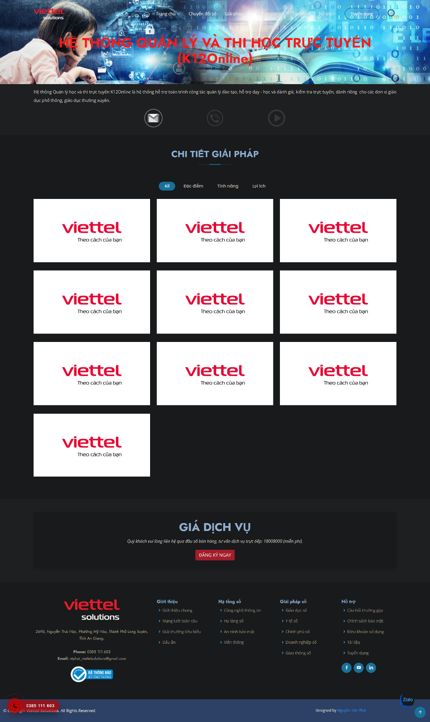
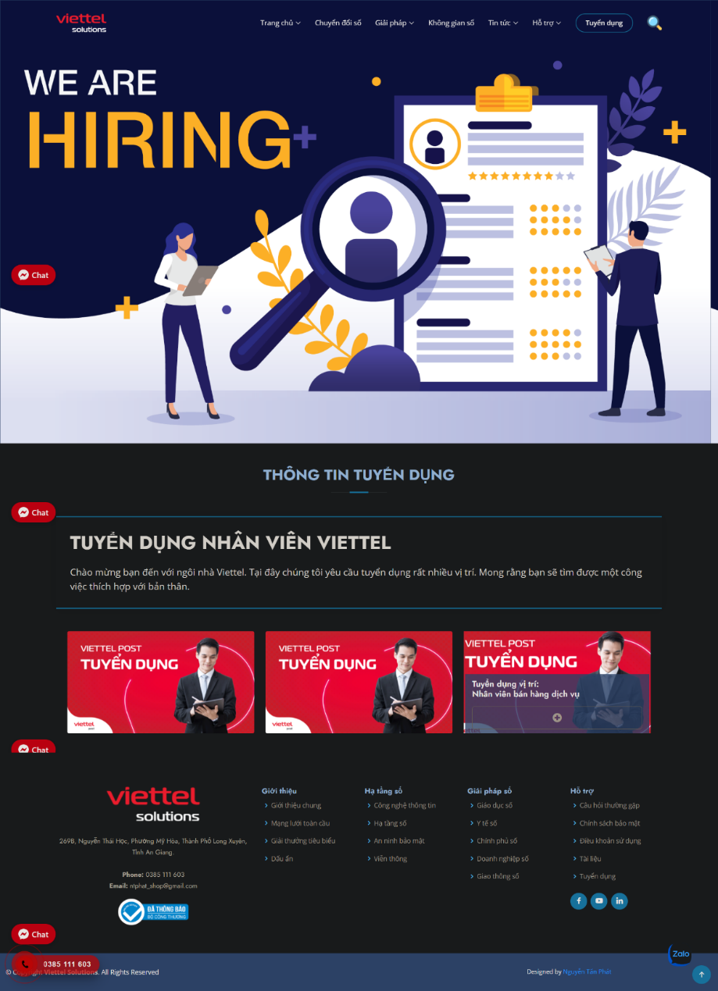
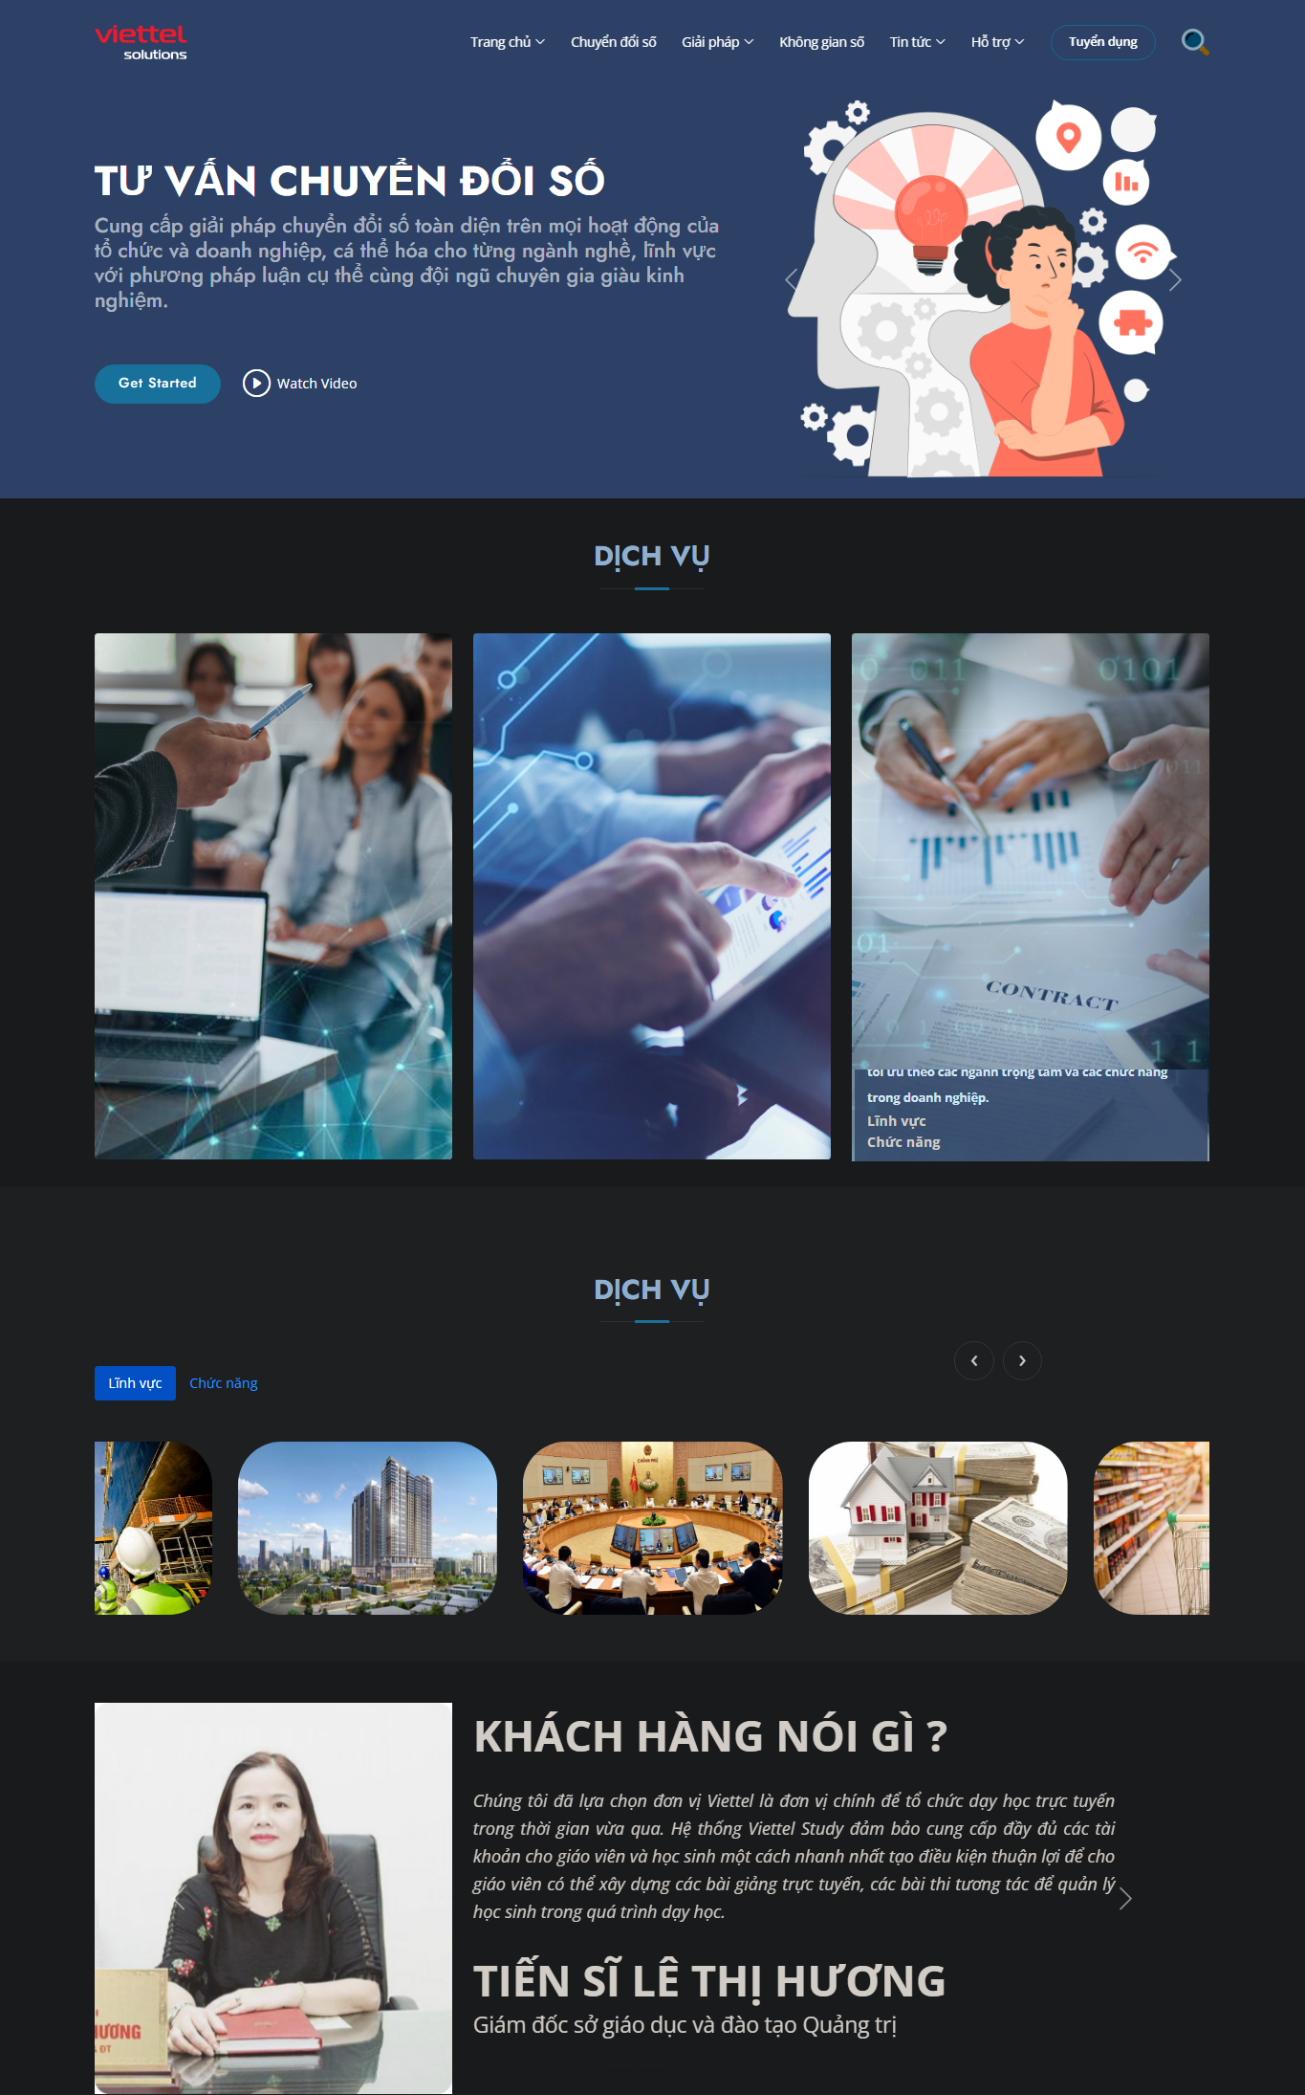
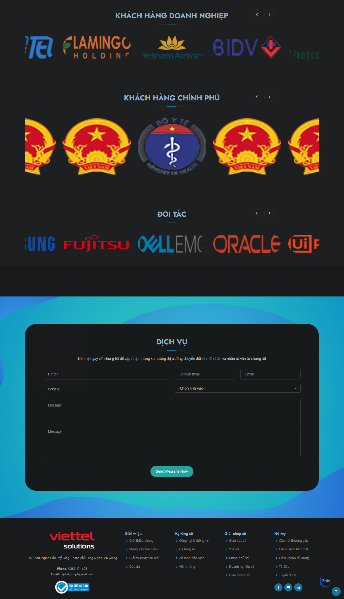
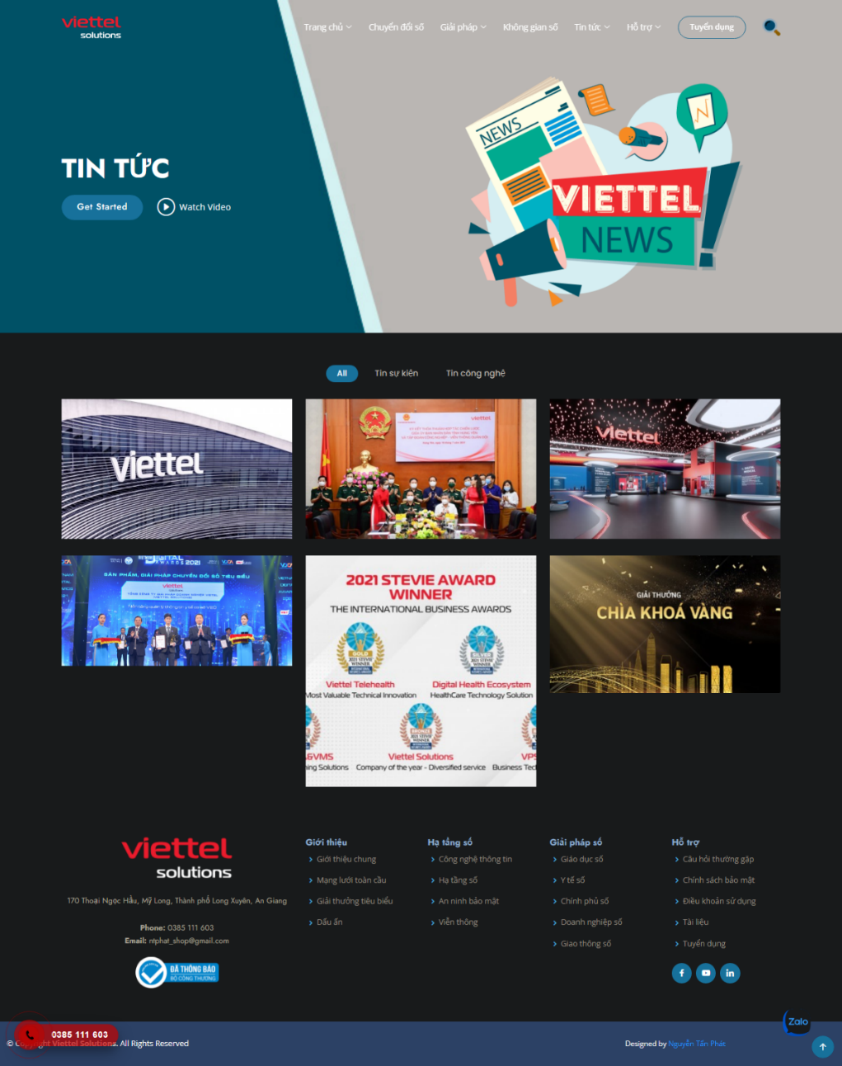
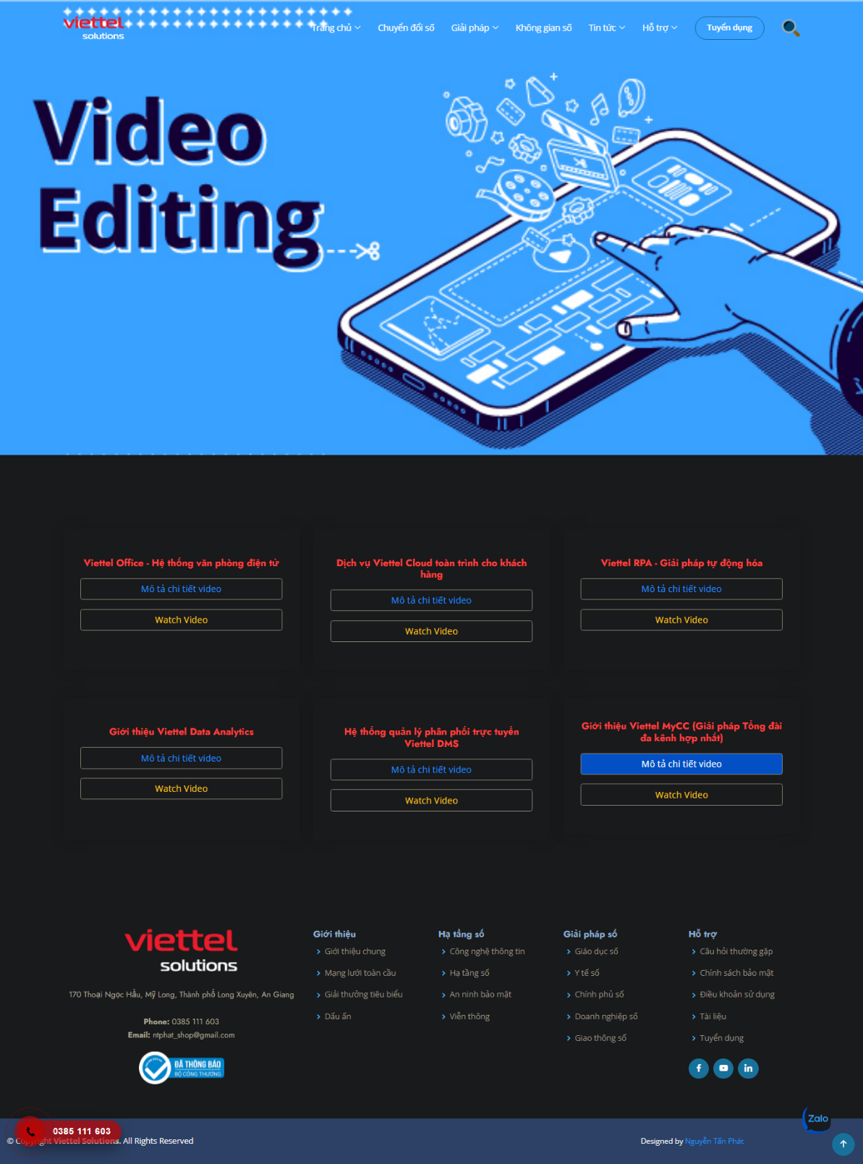
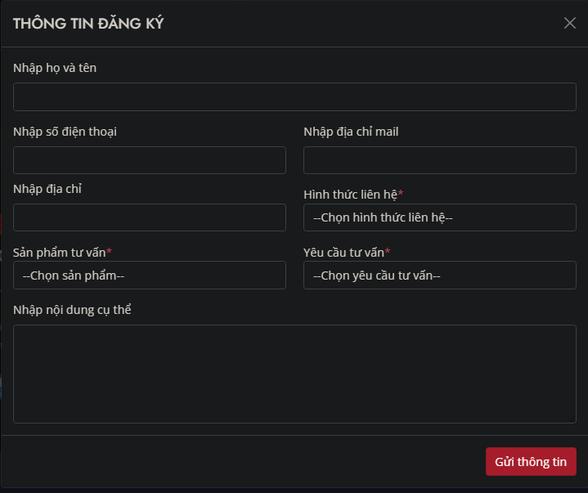
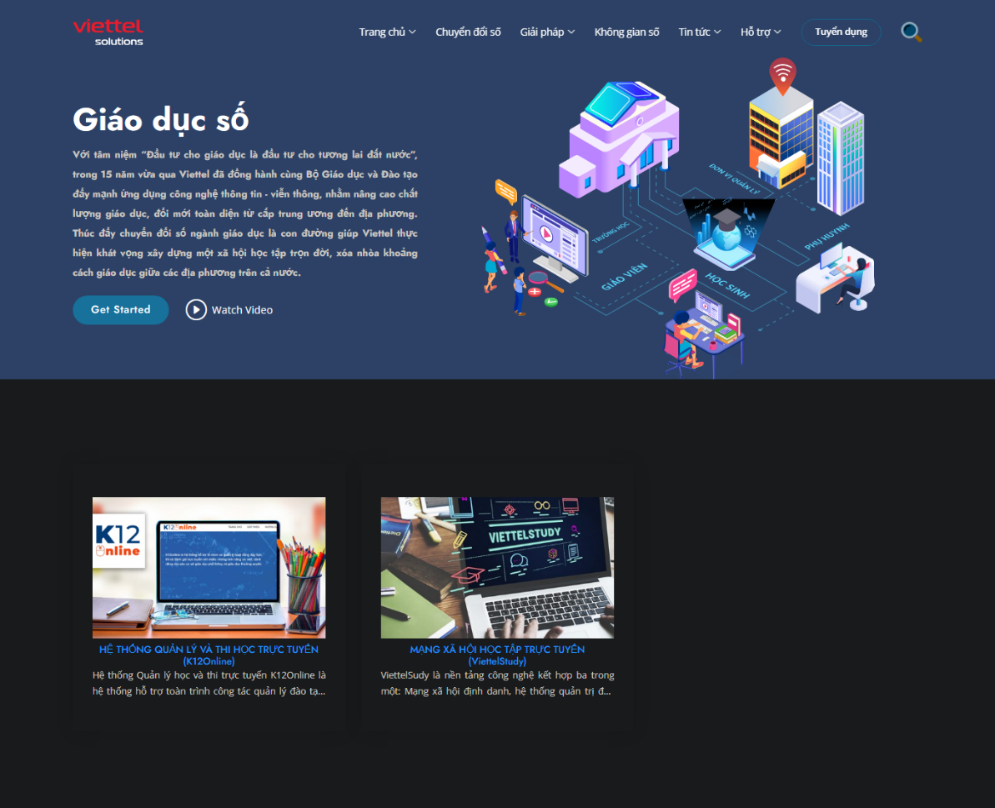
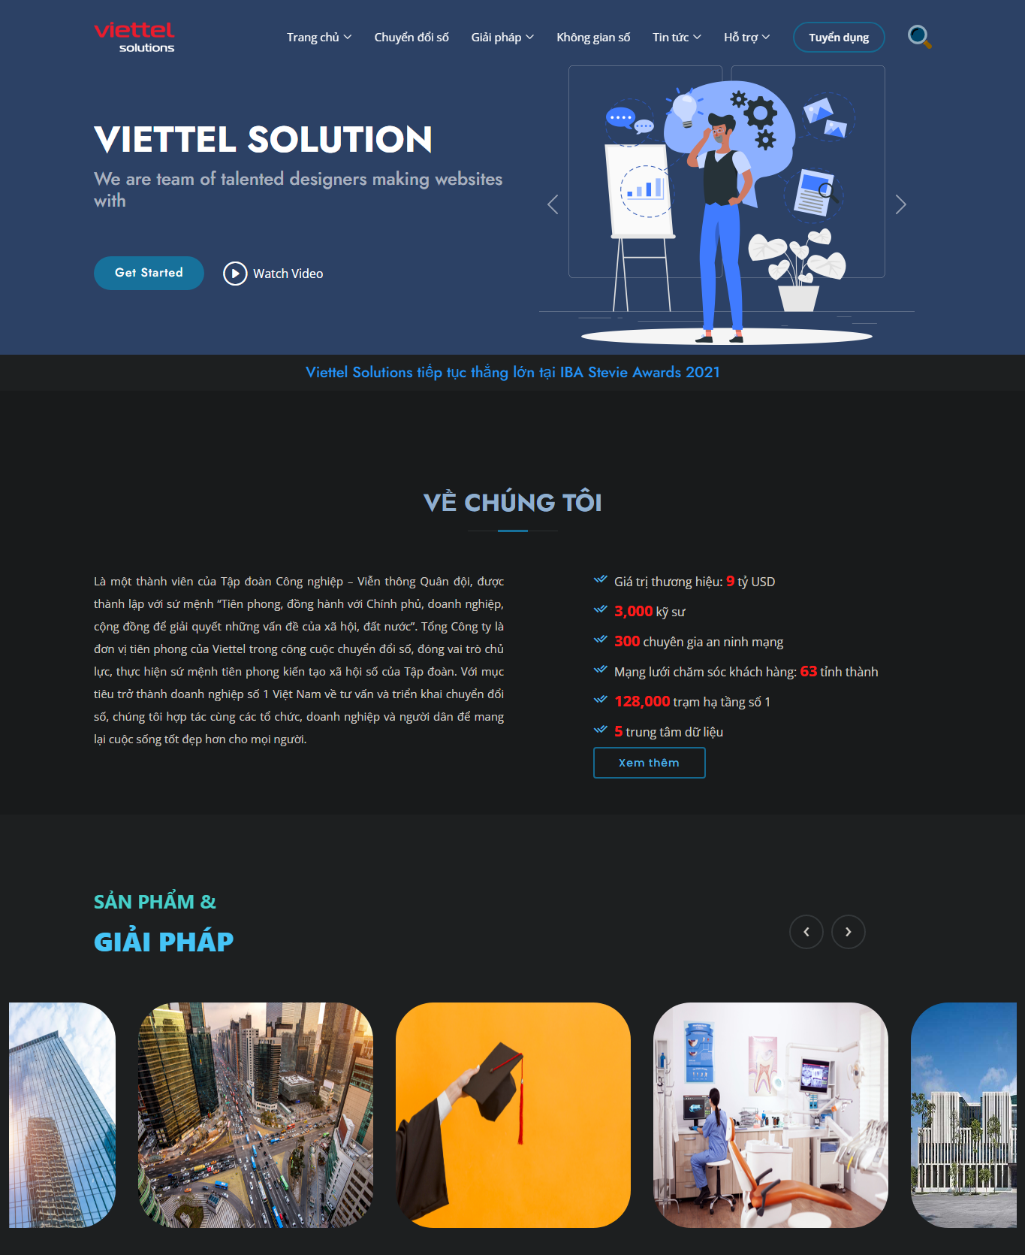
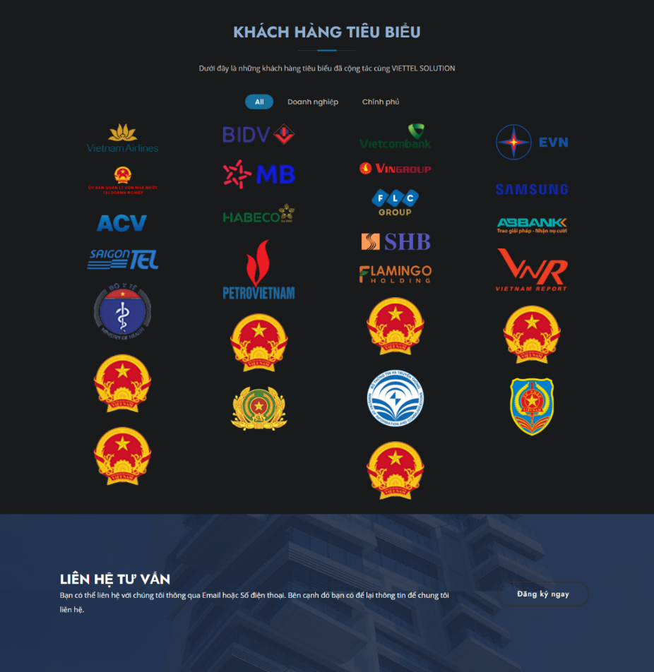
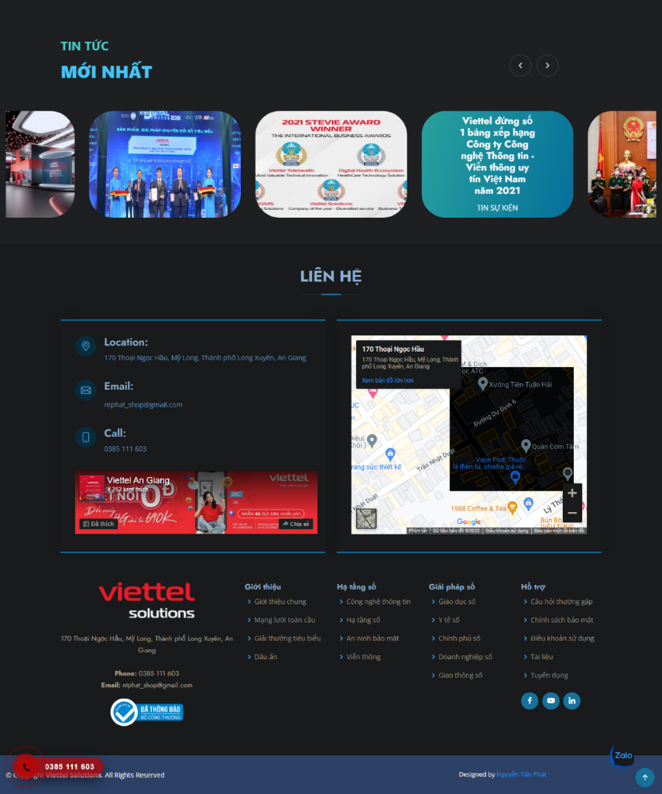
Thiết kế giao diện
Trang chủ
Thiết kế giao diện
Chuyển đổi số
Thiết kế giao diện
Sản phẩm giải pháp
Thiết kế giao diện
Tin tức bài viết - video
Thiết kế giao diện
Hộp thoại tư vấn giải pháp
Thiết kế giao diện
Trang tuyển dụng
Thiết kế giao diện
Chi tiết sản phẩm

Slide 21
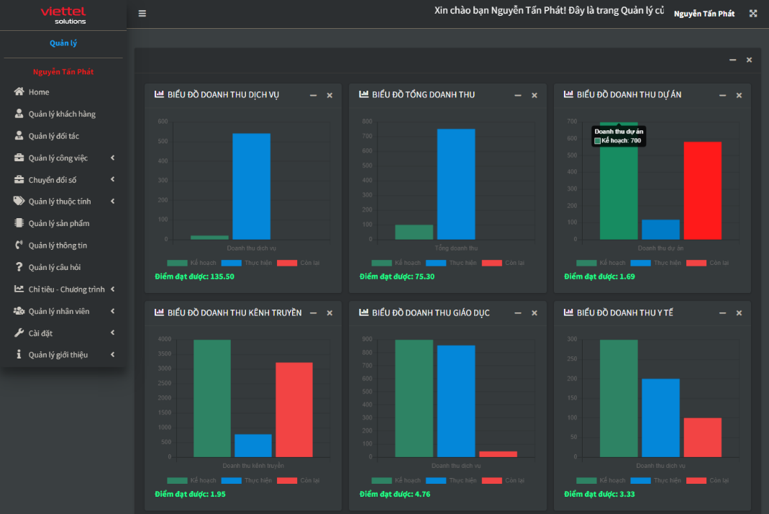
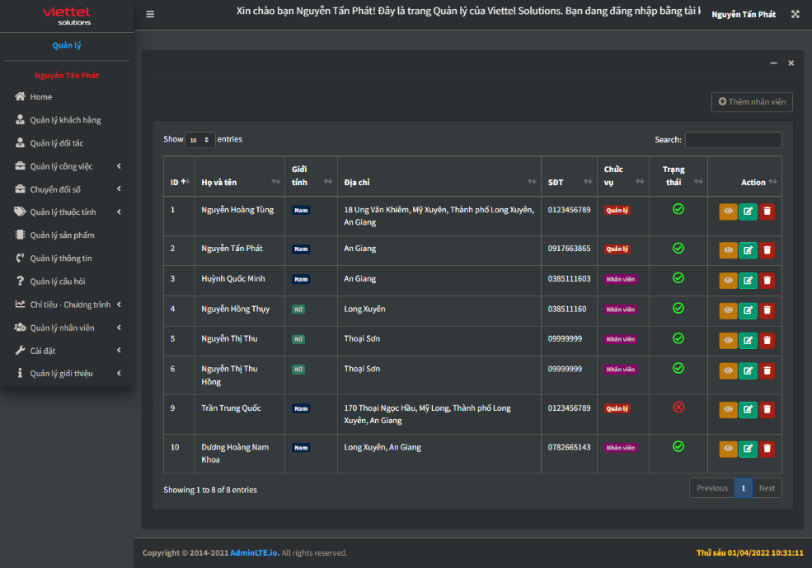
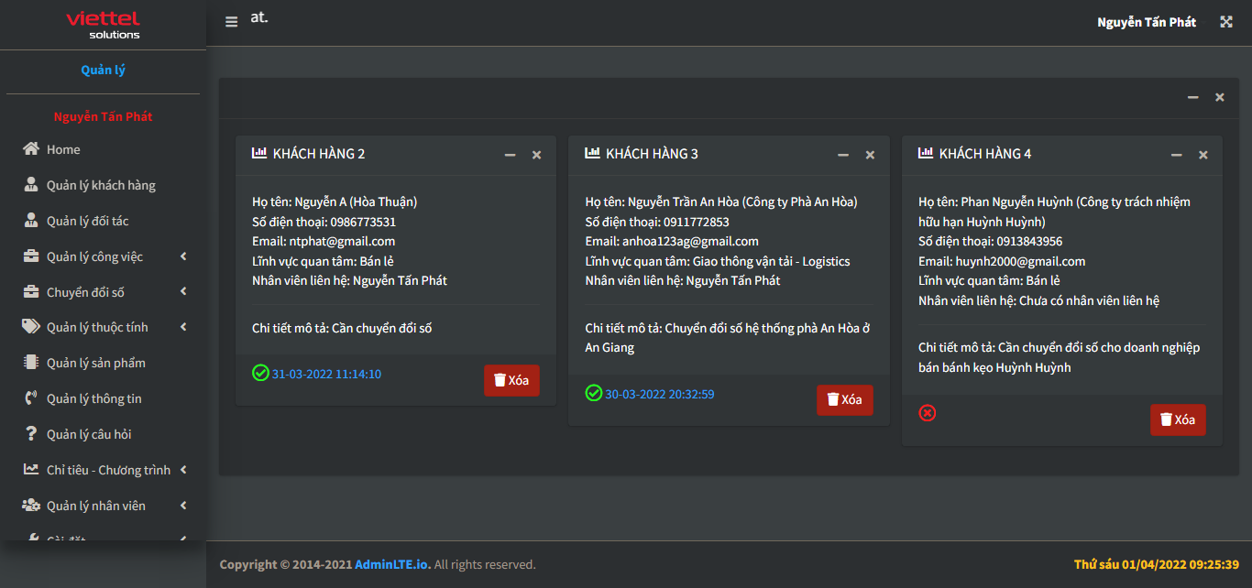
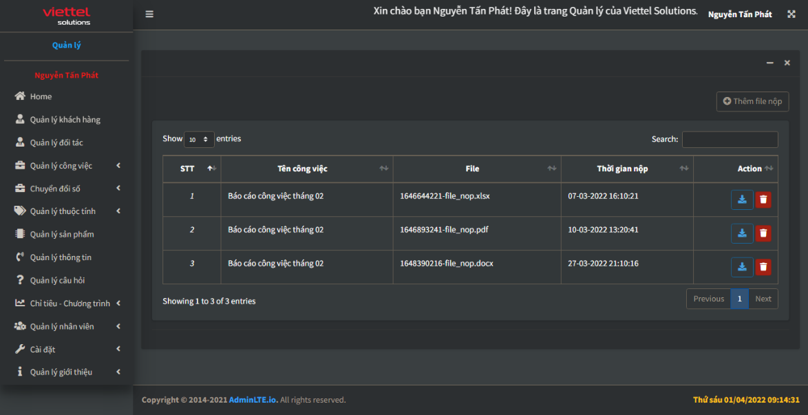
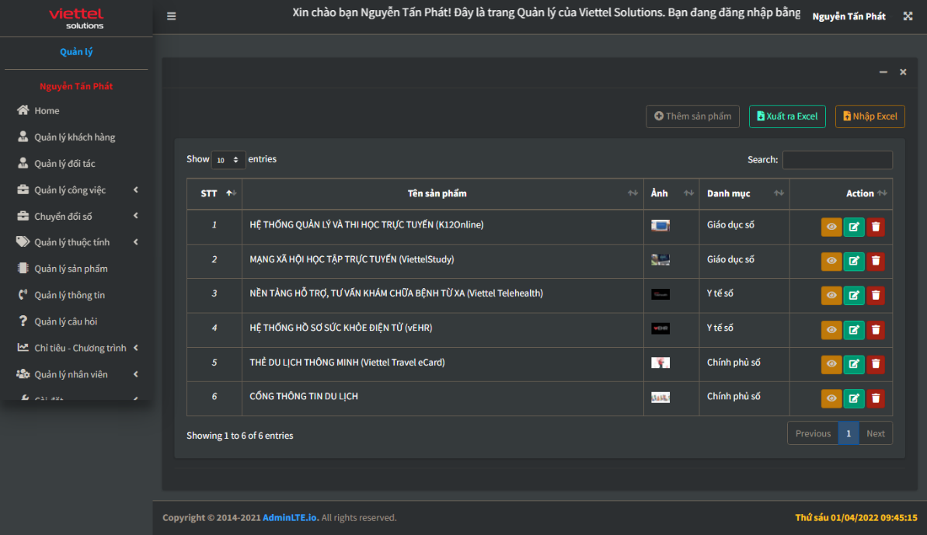
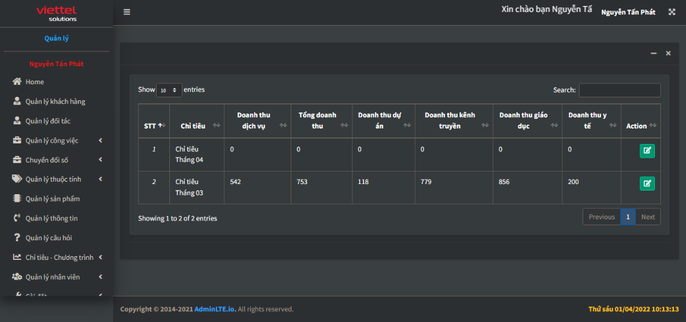
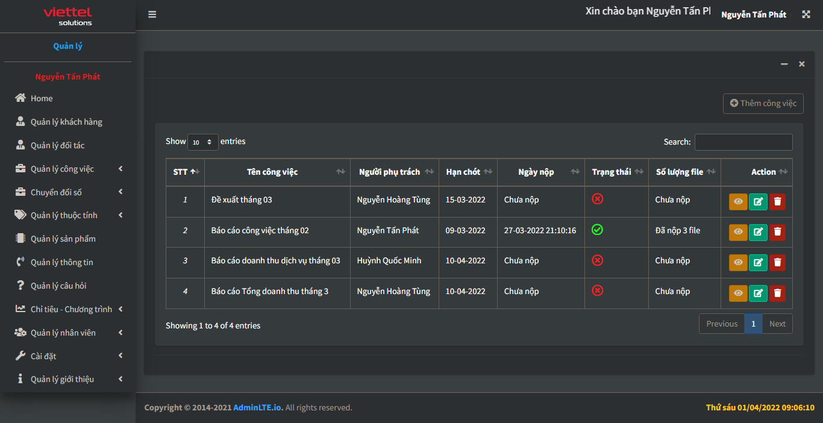
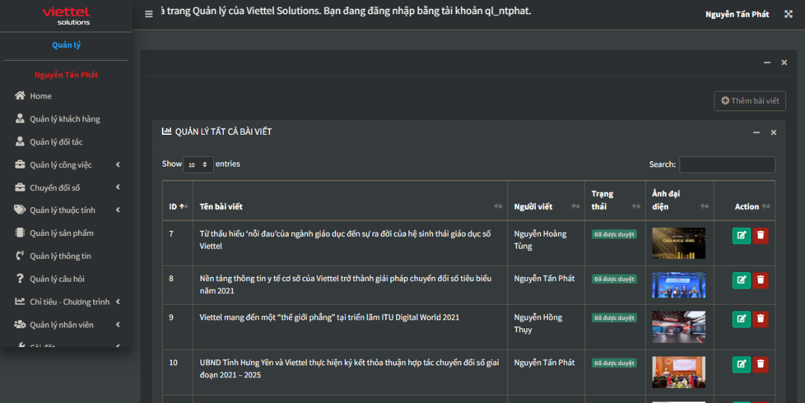
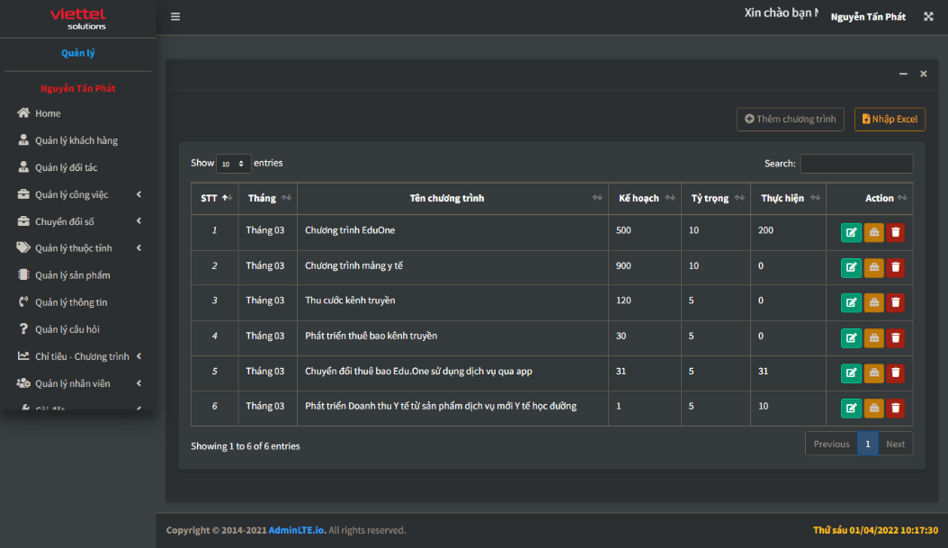
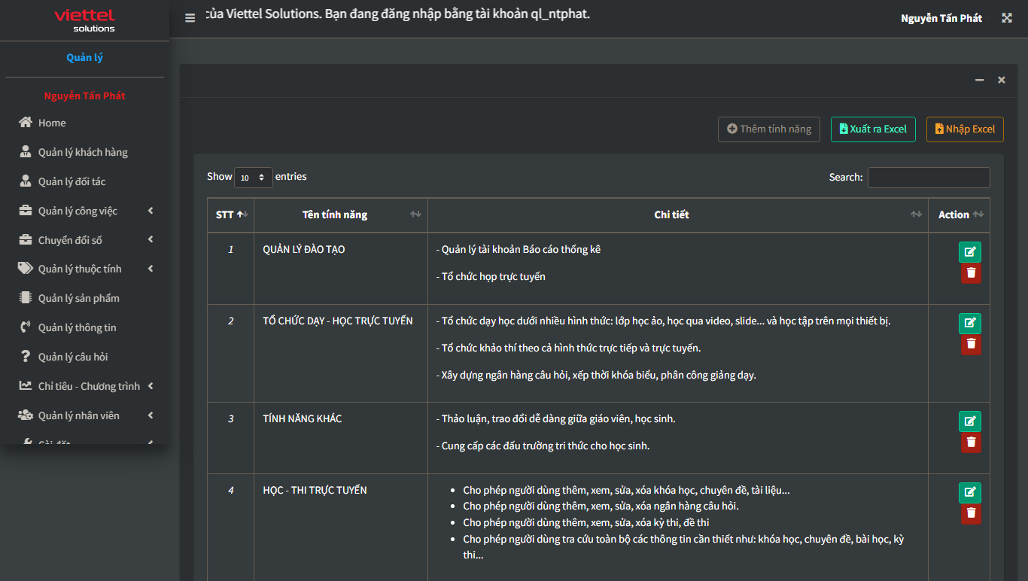
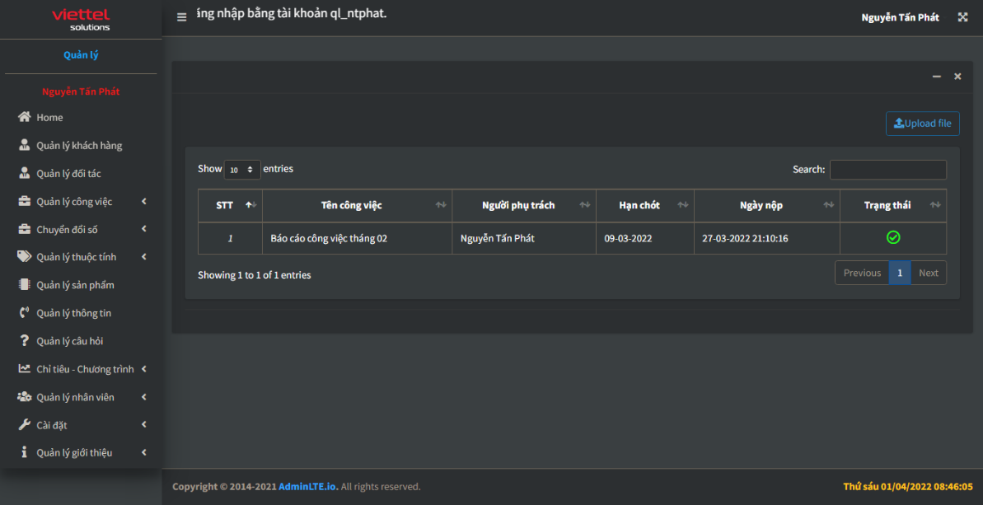
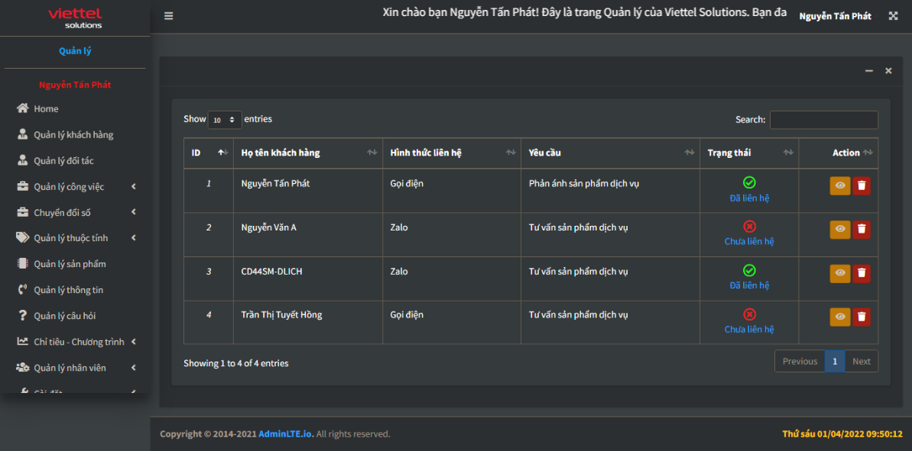
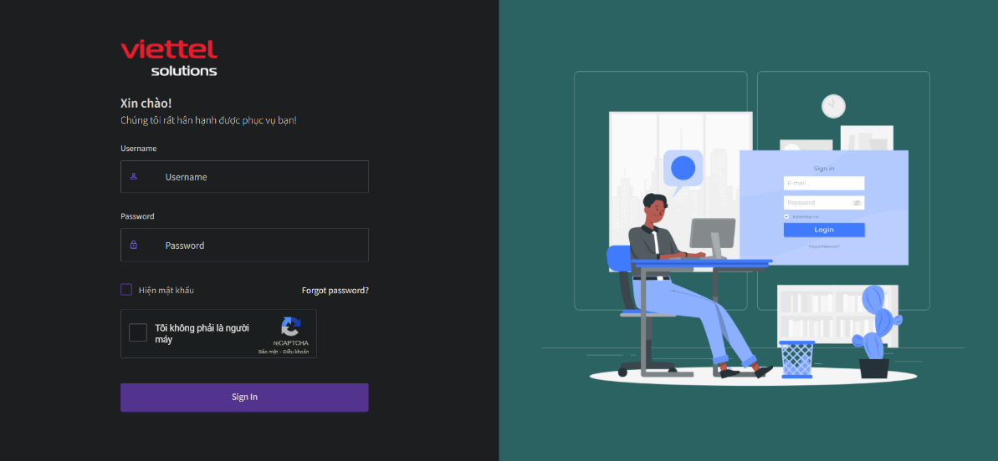
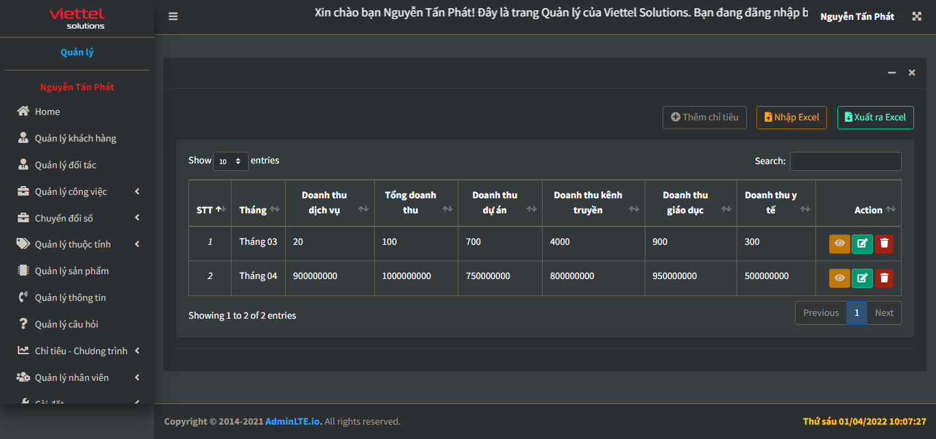
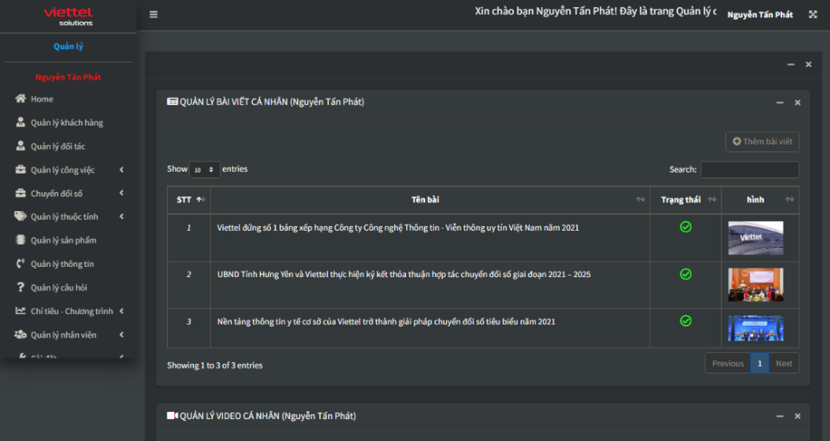
Thiết kế giao diện
Trang quản lý liên hệ tư vấn giải pháp
Thiết kế giao diện
Trang quản lý chỉ tiêu
Thiết kế giao diện
Trang Thực hiện chỉ tiêu
Thiết kế giao diện
Trang Quản lý chương trình hành động
Thiết kế giao diện
Trang Quản lý nhân viên
Thiết kế giao diện
Trang Quản lý bài viết
Thiết kế giao diện
Trang quản lý
Thiết kế giao diện
Trang quản lý công việc cá nhân
Thiết kế giao diện
Trang quản lý bài viết cá nhân
Thiết kế giao diện
Đăng nhập trang quản trị
Thiết kế giao diện
Trang quản lý công việc
Thiết kế giao diện
Trang quản lý file công việc
Thiết kế giao diện
Trang quản lý liên hệ chuyển đổi số
Thiết kế giao diện
Trang quản lý sản phẩm giải pháp
Thiết kế giao diện
Trang quản lý tính năng sản phẩm

Slide 22
04
KẾT LUẬN VÀ HƯỚNG PHÁT TRIỄN

Slide 23
Kết quả đạt được
Về công nghệ: Tìm hiểu và nắm bắt được các công cụ thiết kế web. Biết được các thiết kế web động cũng như cách tổ chức cơ sở dữ liệu. Hiểu sâu hơn về Laravel Framework – PHP Framework lớn nhất hiện nay. Hiểu sâu và vận dụng thành thạo mô hình MVC, các kiến thức hỗ trợ trong quá trình xây dựng hệ thống: CSS, HTML, MySQL, Javascript, Ajax,… Tích lũy được kinh nghiệm về xây dựng kế hoạch cho việc phát triển một phần mềm hoàn chỉnh, cách bố trí và quản lý thời gian sao cho hợp lý. Nâng cao khả năng thuyết trình, trình bày vấn đề. Rèn luyện được thêm kỹ năng viết tài liệu phần mềm đúng chuẩn.
Về ứng dụng: Xây dựng thành công hệ thống “Xây dựng website giới thiệu các giải pháp chuyển đổi số của Viettel Solutions” đáp ứng được nhu cầu giới thiệu của một hệ thống giải pháp số. Giúp cho hoạt động giới thiệu của hệ thống diễn ra nhanh chóng và tiện lợi hơn với người xem. Giao diện hiện đại, thân thiện với người dùng. Giới thiệu các giải pháp chuyển đổi số của hệ thống đến với khách hàng. Cho phép tra cứu các giải pháp chuyển đổi số khi khách hàng có nhu cầu tìm sản phẩm. Cho phép khách hàng thực hiện việc gửi thông tin để tư vấn. Cho phép ứng tuyển các vị trí truyển dụng.
Tiếp nhận và xử lý các thông tin của khách hàng gửi. Cập nhật: sản phẩm, danh mục, thông tin… Thống kê doanh thu mà chỉ tiêu đã đặt ra. Thống kế các chỉ số Chương trình hành động. Cập nhật các công việc được giao cho nhân viên. Cập nhật thông tin tuyển dụng. Cập nhật các thông tin liên hệ tư vấn.

Slide 24
Hạn chế
Khả năng làm việc thực tế còn nhiều hạn chế nhất là trong quá trình tiếp xúc, thu thập dữ liệu từ hệ thống thực tế. Thời gian thực hiện còn khá ít nên một số vấn đề vẫn chưa được giải quyết hoặc giải quyết được tối ưu nhất.
Hệ thống mới chỉ đáp ứng nhu cầu của một hệ thống giới thiệu các giải pháp chuyển đổi số quy mô nhỏ, khả năng đáp ứng cho các hệ thống lớn quy tắc nghiệp vụ phức tạp còn hạn chế. Một số chức năng của hệ thống chỉ đáp ứng một phần nào yêu cầu của người dùng, chưa có tính sáng tạo, đột phá trong cách giải quyết vấn đề. Khi đưa vào hoạt động thực tế trên host hệ thống chưa đáp ứng được nhu cầu về tốc độ tải.
Hướng phát triễn
Hoàn thiện thêm các chức năng đang còn hạn chế của hệ thống. Hoàn thiện hệ thống hơn để khi đưa vào vận hành thực tế có thể vận hành tốt nhất đáp ứng đủ các tiêu chí về web hiện nay. Xây dựng và mở rộng hệ thống cho phép các công ty, doanh nghiệp có thể mua hàng với giá tốt nhất. Thêm các giải pháp chuyển đổi số đa dạng để người dùng có nhiều sự lựa chọn hơn.

Slide 25


